Slide 1
Fyziologie živočichů (a člověka)
Bi2BP_FYZP
III. ročník 1/0/2 Zk
II. část – metabolické funkce
Soustavy: trávicí
dýchací
cévní
homeostatické mechanismy
osmoregulace
exkrece – vylučovací soustava
termoregulace
B. Rychnovský, Žákovská

Slide 2
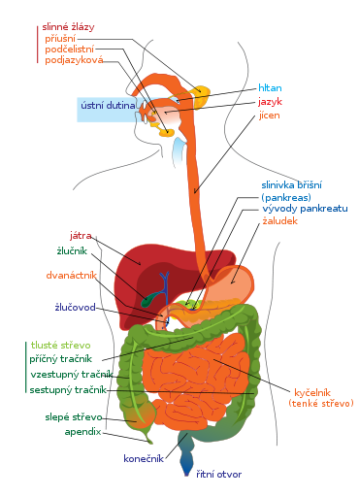
Fyziologie trávení
Potrava – směs energeticky různorodých látek ve vstupní podobě nevyužitelných.
Nezbytnost rozkladu (až na molekuly) →
Zpracování trávením prostřednictvím
trávicích enzymů (chemické procesy).
Lepší průběh – rozmělněná (až tekutá) potrava
→ předchozí mechanické změny.
Trávicí soustava.
Mechanické zpracování potravy
- drcení, zvlhčování → kašovitá hmota
(většinou přední část trávicí trubice)
Chemické zpracování potravy –
chemický rozklad pro přechod z trávicí trubice
Intracelulární x extracelulární trávení (smíšené)
Mimotělní x vnitrotělní trávení
Holokrinní (morfokinetická) x apokrinní (morfostatická) sekrece

Slide 3
Způsoby trávení
Prvoci – osmotický způsob (bičíkovci, parazitičtí prvoci, nižší "červi")
- fagocytóza (kořenonožci, ale i želvušky, mlži)
- cytostoma (obrvení) - i pro předchozí: vakuola, cyklóza – malý
a velký oběh, kyselá x zásaditá reakce, cytopyge
Láčkovci – potravní váček
Pásnice – poprvé ústa – řiť
Měkkýši – modifikovaná trávicí trubice, proteolýza intracelul., ostatní extra-
Hmyz – ektodermální přední a zadní část s chitinem, entodermální s trávicími žlázami vystýlá peritrofická membrána – mechanicky zpracovává potravu a rezorbuje živiny
Obratlovci: a) přední část (mechanická funkce) – ústní dutina, hltan, jícen
b) žaludek + tenké střevo (chemické zpracování)
c) tlusté střevo + konečník
Rozdíly v trávení mezi bezobratlými a obratlovci
Bezobratlí
- hodně intracelulární trávení
- nejsou odděleny okrsky secernující a rezorbující (hepatopankreas kor. a měkk.)
- u většiny trávicí enzymy pohromadě
- rozklad bílkovin probíhá za neutrální reakce (u obratlovců za kyselé)
- vyšší stupeň specializace (přizpůsobené složení trávicích šťáv)

Slide 4
Ústa
Zvláštnosti u bezobratlých (minerální kyseliny, antikoagulanty, jedovaté látky, sání šťáv, tyramín hlavonožců, hedvábí
Slinné žlázy
příušní (glandulae parotis) – nejmohutnější, mucinózní sliny
b) podčelistní (g. submandibularis) – serozní sliny
c) podjazykové (g. sublingualis) – mucinozní sliny
Složení slin – 99,5 % vody, organické i minerální látky, různé pH
Význam slin
a) zvlhčování dutiny
b) potravy
c) obalování hlenem, polykání
d) rozpouštění pevných látek
e) neutralizace kyselin, ředění zásad
f) dezinfekce - lysozym
g) termoregulace
h) trávicí funkce – ptyalin = amyláza + maltáza
Inervace sympatikem (5.) a parasympatikem (7. a 9.)
Jazyk
Zuby

Slide 5
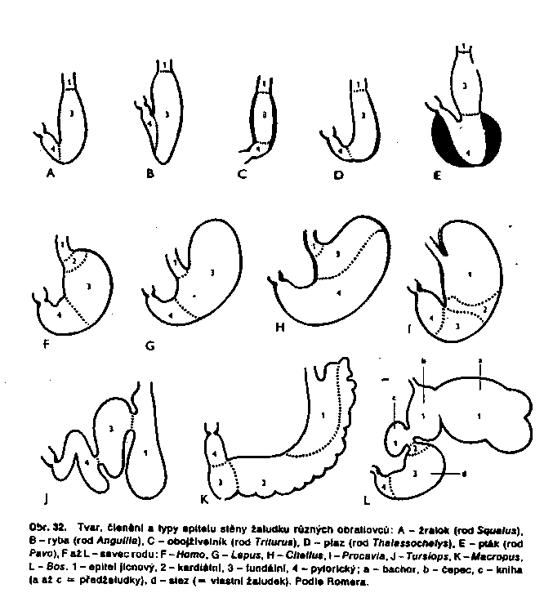
Polykání - transport sousta do zadní části hrdla, posun do
jícnu a dál do žaludku (ventriculus) – prostorný vak
(malé a velké zakřivení, jícnová část /česlo – cardium/,
klenba /fundus/, tělo ž. a vrátník /pylorus/ se svěračem),
stavba stěny jako u střeva (seróza, mezi podélnou
a příčnou svalovinou Auerbachova myenterická pleteň,
pod ní Meissnerova submukózní pleteň a
submukóza se sliznicí – viz střevo).
Ve stěně množství žlázek produkuje žaludeční šťávy
(2500 ml denně)
a) hlavní b. – pepsinogen, katepsin, chymozin, keratináza
b) krycí (parietální) b. – HCl (prekurzory),
c) vedlejší b. – mucinózní hlen
d)G buňky- gastrin
Shromažďování potravy, různé vrstvení
Po napětí stěn (naplněním potravou) – peristaltické pohyby (promíchávání) od klenby. Přesun malých množství tráveniny (chymu) do tenkého střeva (dvanáctníku)
Dávení (vomitus, emesis) – odstraňování škodlivých látek ze žaludku
Přežvykování (ruminance) – potrava z bachoru přes čepec do úst – přeslinění –
spolknutí přes knihu (prolistování, velké části zpět do bachoru) do slezu (vlastní trávicí žaludek)

Slide 6
Enzymatické vybavení žaludku
Pepsin je aktivován HCl (nebo pepsinem - autokatalytická r.) štěpí bílkoviny na polypeptidy (molekul. hmotn. do 3000) – tzv. exopeptidáza
Gastriscin (katepsin, pepsin B) pH 3,8 – před pepsinem
Chymozin (chymáza) – u kojenců pro srážení mléka. Mladí savci mají víc chymázy a méně pepsinu, u dospělých je to opačně.
Lipáza – bez většího významu (kromě mláďat)
Produkce trávicích šťáv je řízena bloudivým nervem, stimulována gastrinem.

Slide 7
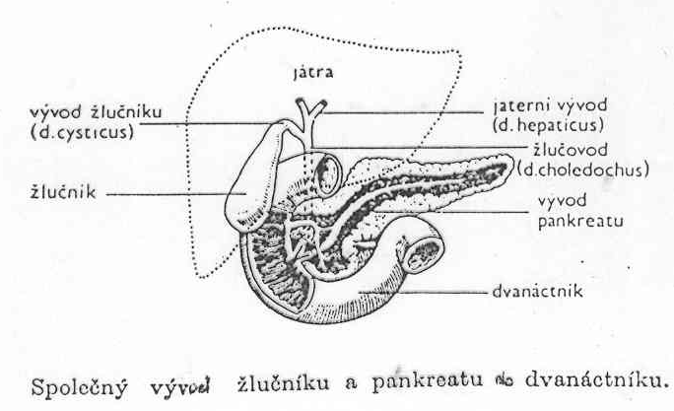
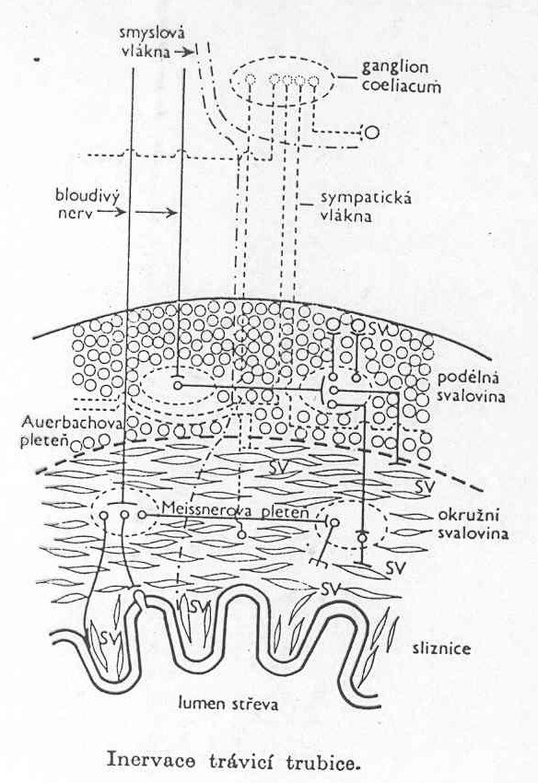
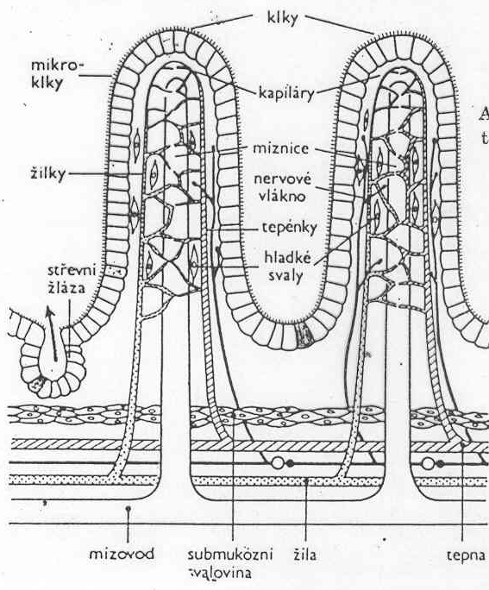
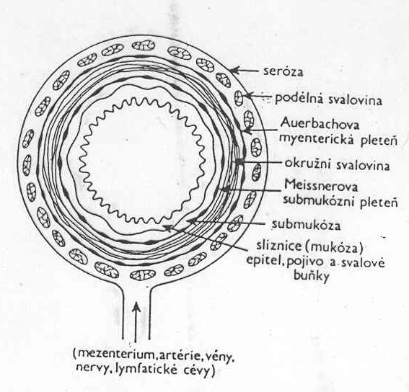
Tenké střevo – dokončení trávení, vstřebání
dvanáctník (duodenum) – 25 cm – vývod trávicích žlaz
vlastní střevo 3 – 5 m /lačník (jejunum) + kyčelník (ileum)/
Stavba stěny
Sliznice střeva s příčnými záhyby, klky a mikroklky.
Roztroušené hlenové buňky. Do klků tepénky a žilky → kapiláry, slepá míznice.
Mezi základnami klků - Lieberkühnovy žlázy → střevní šťáva
Pohyby střev (peristaltika), inhibice sympatikem. Pohyb klků (vilikinin).
Anatomie tenkého střeva obratlovců (na průřezu)
Anatomie tenkého střeva a klku

Slide 8
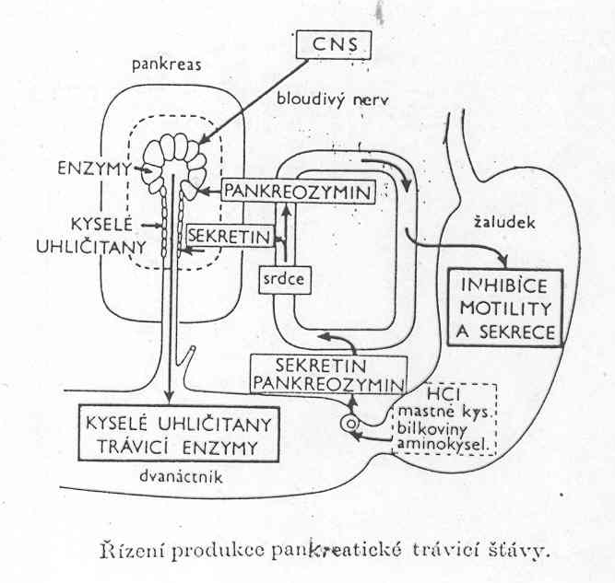
Sekrece tenkého střeva a slinivky
Slinivka břišní (pankreas) – 1000 ml, bikarbonáty neutralizují kyselou natráveninu. Z enzymů: amylázy, lipáza (steapsin), proteolytický erepsín (elastáza) s trypsinem a chymotrypsinem.
Střevní šťáva: - pepsidázy
- sacharáza, maltáza, laktáza
- lipáza
- nukleotidáza (nukleázy)
- enterokináza
Luminární x kontaktní trávení.
Nervové řízení iniciuje secernaci 2 min po
přijetí potravy.
Produkce trypsinu a dalších enzymů je řízena
pankreozyminem, sekrece včetně NaHCO₃
sekretinem.
Stimulace gastrinem

Slide 9
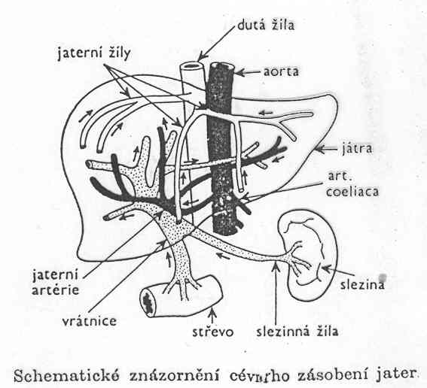
Játra – žluč jako emulgátor tuků
- přetváření živin (vrátnicová žíla ze střeva)
- řízení metabolismu sacharidů a tuků, ukládání glykogenu, tvorba ketonových látek
- tvorba bílkovin krevní plazmy
- močoviny (rozpad aminokyselin)
- rozklad steroidních a bílkovinných hormonů
- detoxikace škodlivých látek
Denně 500 ml žluče pH 7,4 – 8,0 se žlučovými barvivy, solemi žlučových kyselin, lecitinem, cholesterolem
Sekrece žluče trvalá se stimulací hepatokininem (ze sliznice dvanáctníku). Při proniknutí tráveniny s tukovými látkami do dvanáctníku - produkce cholecytokininu, který krevním oběhem ve žlučníku vyvolá stah a vylití žluče
Funkce žluči
- neutralizace tráveniny
- emulgace tuků (snižování povrchového napětí – žlučové kyseliny)
umožnění vstřebávání tuků
- stupňování peristaltiky
- další sekrece žluče
Soli žlučových kyselin – zpětná rezorpce pinocytózou (komplex žlučany+mastné kyseliny), uvolnění žlučanů ve střevní sliznici, ty se opět vylučují žlučí - enterohepatální oběh žlučanů. Podobně bilirubin

Slide 10
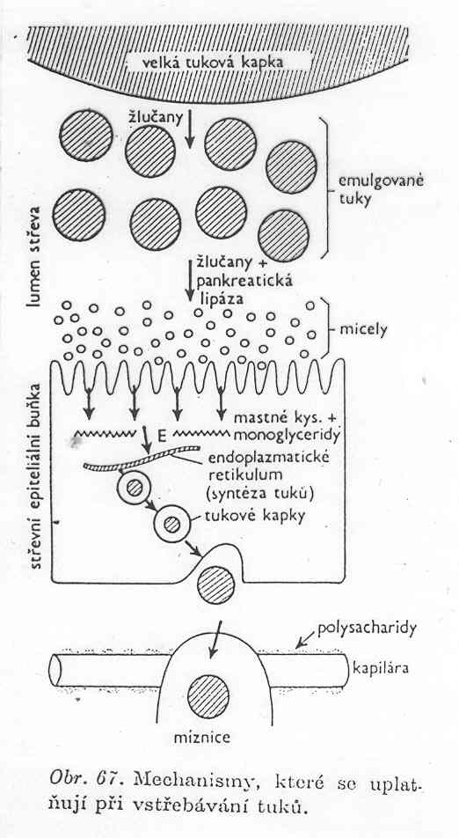
Vstřebávání látek (rezorpce)
- převod látek z trávicí trubice do krevního oběhu a lymfy
Jednotlivé části: ústa – malá intenzita vstřebávání (vícevrstevný epitel)
žaludek – významnější, hodně léčiva a jedy (strychnin, HCN)
předžaludky – kyselina octová, propionová, máselná
tenké střevo – většina látek, zvětšení rezorpčního povrchu (spirální řasa až klky)
Vstřebávání vody – zákonitosti osmózy (až 10 l denně)
solí - poměrně rychle, pořadí:
Cl⁻> Br⁻ > NO₃⁻ > SO₄²⁻ > PO₄³⁻ > K⁺ > Na⁺ > Ca²⁺ > Mg²⁺
monosacharidů a aminokyselin –
do krevních vlásečnic v klcích
Nejsložitější vstřebávání tuků – nutnost emulgace žlučí
→ zvětšení plochy pro působení lipázy,
komplexy MK se žlučovými kyselinami - micely.
Resyntéza v míznici jako chylomikron.
Lymfatickým oběhem do krve v oblasti hrudního mízovodu
Vstřebávání vitamínů podle jejich rozpustnosti.
tlusté střevo – voda (500 ml za den), soli, i glukóza,
u přežvýkavců produkty trávení celulózy
(léky přes konečník). Fermentace. Secernace šťávy (pH 8)
pro neutralizaci produktů fermentace.

Slide 11
Výkaly -za 12 h po přijetí potravy.
Denní produkce 300 g (57 % vody).
Nahromadění zbytků - defekace (řízena míchou), ale ovládána i vůlí. Při tlaku 5,34 kPa (40 torr) - podráždění proprioreceptorů vyvolá defekační reflex
Řízení příjmu potravy
Nervová soustava – střední hypotalamus:
laterální oblast – centrum hladu
ventromediální oblast – centrum sytosti (nadřazené) přes glukózu v krvi

